Slide 1

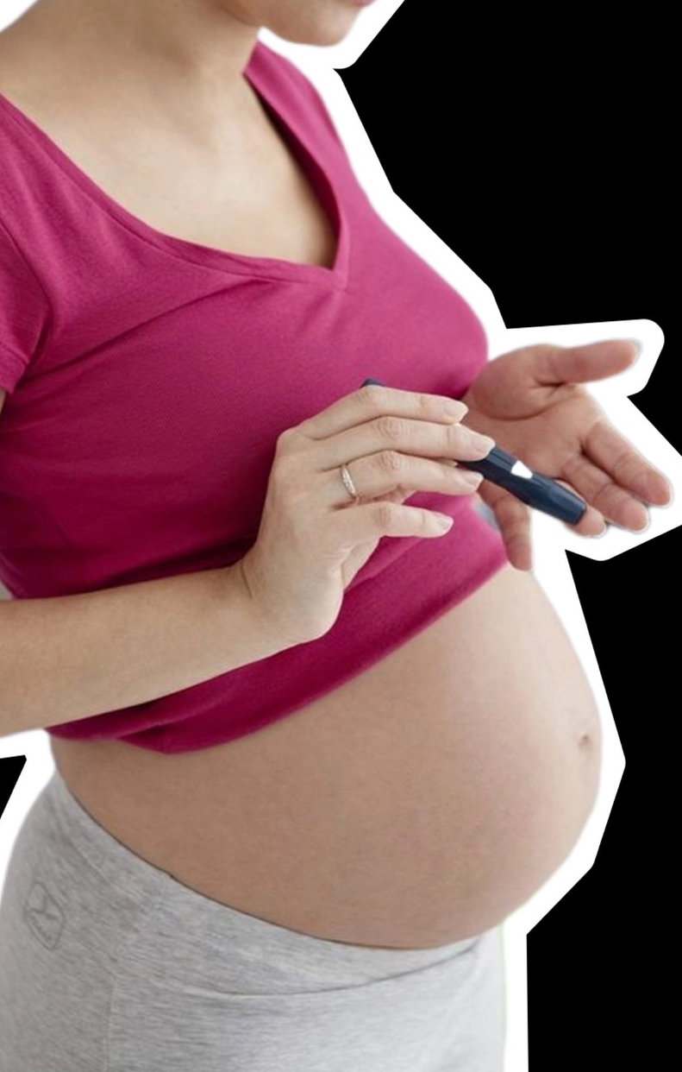

ГОСУДАРСТВЕННОЕ БЮДЖЕТНОЕ ПРОФЕССИОНАЛЬНОЕ ОБРАЗОВАТЕЛЬНОЕ УЧРЕЖДЕНИЕ «СЕВЕРО- ОСЕТИНСКИЙ МЕДИЦИНСКИЙ КОЛЛЕДЖ»
МИНИСТЕРСТВА ЗДРАВООХРАНЕНИЯ РСО-АЛАНИЯ
Сахарный диабет и беременность
Подготовила студентка 3 курса
акушерского отделения – Виктория Габалова
Научный руководитель – Ирина Ирбековна Томаева
Владикавказ 2023 год

Slide 2

Гестационный сахарный диабет
Гестационный сахарный диабет (ГСД) – это заболевание, впервые выявленное во время беременности и, как правило, проходящее после родов, характеризующееся повышением уровня сахара в крови (гипергликемией). Развивается после 28 недели беременности и вызван транзиторным нарушением утилизации глюкозы у женщин в течении всей беременности.

Slide 3

Гестационный сахарный диабет
Проблема ведения беременности у женщин, страдающих сахарным диабетом актуальна во всем мире. В последние годы наблюдается тенденция к увеличению числа беременных с такой патологией — сегодня повышение уровня сахара в крови диагностируют как минимум у каждой четвертой беременной.
Высокий сахар крови во время беременности негативно сказывается как на здоровье самой женщины, так и на здоровье плода, поэтому требует своевременной диагностики, а в дальнейшем коррекции.
Целью данной работы является изучение влияния сахарного диабета на беременность.

Slide 4
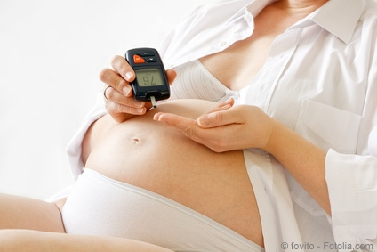
Эпидемиология
Распространенность:
- гестационного диабета или диабета беременных — 1—14%.
Перинатальная смертность при беременности, осложненной сахарным диабетом любого типа, составляет 3-5%.

Slide 5
Распространенность ГСД по РСО - АЛАНИЯ

Slide 6
Факторы и группы риска развития ГСД:
В особой зоне риска женщины:
с избыточным весом или ожирением
имеющие близких родственников, больных сахарным диабетом.
с отягощенной предыдущей беременностью – ГСД, рождение крупного плода, внутриутробной гибелью плода, пороки развития, хроническое невынашивание беременности.
с многоплодной беременностью
многоводие
после ЭКО и др. представленные на экране
возраст старше 25 лет
нарушение углеводного обмена в анамнезе
с поликистозными яичниками
с большой прибавкой веса в настоящую беременность
с глюкозурией (глюкоза в моче)

Slide 7
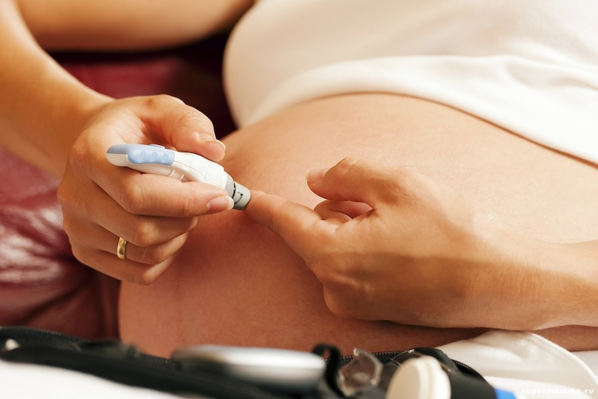
Особенности течения беременности, родов
В первой половине беременности течение сахарного диабета у большинства беременных остается без изменений. Из осложнений отмечается угроза самопроизвольного выкидыша.
Во второй половине беременности чаще возможны преэклампсия, многоводие, угроза преждевременных родов, гипоксии плода, инфекции мочевыводящих путей.
Течение родов осложняет наличие крупного плода,
что является причиной слабости родовых
сил, несвоевременного излития околоплодных
вод, гипоксии плода, развития
функционально-узкого таза, эндометрита в родах,
родового травматизма матери и плода.

Slide 8
Акушерские и перинатальные осложнения
Со стороны плода
диабетическая фетопатия
асфиксию
макросомия
диспластическое ожирение
хроническая гипоксия
отечность тканей
многоводие
внутриутробное инфицирование
антенатальная гибель
метаболические и другие нарушения адаптации новорожденных к внеутробной жизни
Риски для плода/ребенка
Врожденная перинатальная смертность;
Врожденные пороки развития;
Неонатальные осложнения;
Риск развития СД 1 типа в течение жизни:
около 2% - при СД1 типа у матери;
около 6% - при СД 1 типа у отца;
30-35% - при СД 1 типа у обоих родителей.
:
Со стороны женщины
Преэклампсия
инфекции мочевых путей
преждевременный разрыв плодных оболочек
преждевременные роды
послеродовое кровотечение

Slide 9

Диабетическая фетопатия
симптомокомплекс, развивающийся у детей, рожденных от матерей с сахарным диабетом (СД) или гестационным диабетом

Slide 10

Диагностика ГСД
Как правило, ГСД протекает без симптомов, которые могли бы дать возможность заподозрить нарушение углеводного обмена. В ряде случаев диабет беременных выявляется слишком поздно (на 38-39 неделях), что является предпосылкой рождения нездорового ребенка. Для наиболее раннего выявления ГСД и своевременного начала лечения с целью предотвращения возможных неблагоприятных влияний высокого сахара на развивающийся плод, на всей территории РФ проводится скрининг (активный поиск) ГСД у всех беременных женщин. Всем беременным, у которых на сроке до 24 недель глюкоза крови натощак была < 5,1 ммоль/л, в период между 24 и 28 неделями беременности проводят исследование - Пероральный ГлюкозоТолерантный Тест (ПГТТ) с 75 г глюкозы. Идеальное время проведение теста 24-26 недель.

Slide 11

Протокол ведения женщин с ГСД
Наблюдение предполагает:
обучение в школе «Гестационный сахарный диабет»;
до 29 недели беременности визиты в центр осуществляются пациентками каждые 2 недели, а с 29 недели – 1 раз в неделю;
прием ведется одновременно эндокринологом и акушером-гинекологом;
при необходимости пациентки активно вызываются на дополнительные визиты по телефону медицинской сестрой;
пациентки ведут дневник самоконтроля, где ежедневно фиксируют показатели самоконтроля. Записи в дневнике обсуждаются во время каждого запланированного и дополнительного визита в центр или консультации по телефону;
для экстренных консультаций обеспечивается доступ к врачу-эндокринологу по мобильной телефонной связи;
после выявления ГСД всем пациенткам подбирается соответствующее лечение, даются рекомендации по диете, физическим нагрузкам, при необходимости подбирается режим инсулинотерапии.

Slide 12
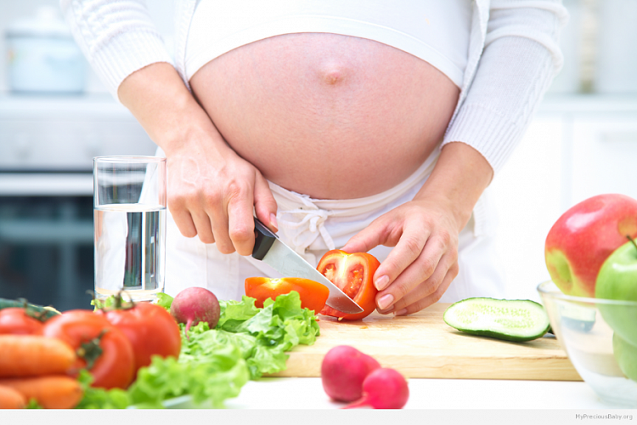
Принципы диетотерапии
Диета
ограничение насыщенных жиров, выбор правильных жиров и исключение трансжиров
ограничение количества углеводов, но не полный отказ от них
ограничение калорийности питания (при избыточном весе и ожирении)
снижение гликемического индекса (ГИ) продуктов питания, предпочтение продуктам с низким ГИ.
Общие рекомендации:
Принимать пищу желательно 4-5 раз (прием большого количества пищи за один раз провоцирует подъем сахара крови).
Углеводы (крупы, хлеб, макаронные изделия, фрукты, ягоды, некоторые виды овощей, жидкие кисломолочные продукты) нельзя полностью исключать из питания.
Исключить ЛЮБОЙ сахар (белый, коричневый, рафинад, кокосовый, тростниковый, леденцовый).
Жидкости рекомендуется пить 1-1,5 литра в день.
Крахмалосодержащих продуктов должно быть не более 100 гр на один прием
Разрешенные фрукты 100 г (максимально — 150 г) на один прием

Slide 13
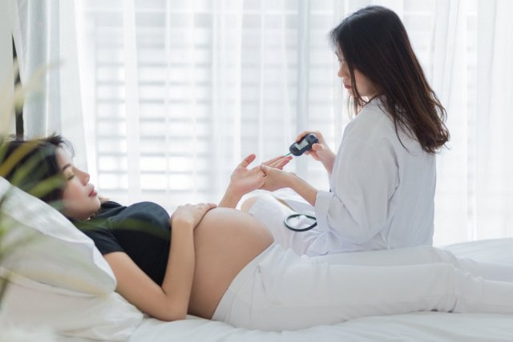
Ведение беременности при ГСД
I-ая госпитализация - в ранние сроки беременности для обследования, решения вопроса о сохранении беременности, проведения профилактического лечения, компенсации сахарного диабета.
Вопрос о возможности беременности, ее сохранение или необходимости прерывания решают консультативно при участии врачей акушеров-гинекологов, терапевта, эндокринолога до срока 12 недель.
II-ая госпитализация в стационар при сроке 21-25 недель
в связи с ухудшением течения сахарного диабета и
появлением осложнений беременности, что требует
проведения соответствующего лечения и тщательной
коррекции дозы инсулина.
III-я госпитализация при сроке 34-35 недель для
тщательного наблюдения за плодом, лечения
акушерских и диабетических осложнений, выбора
срока и метода родоразрешения.

Slide 14
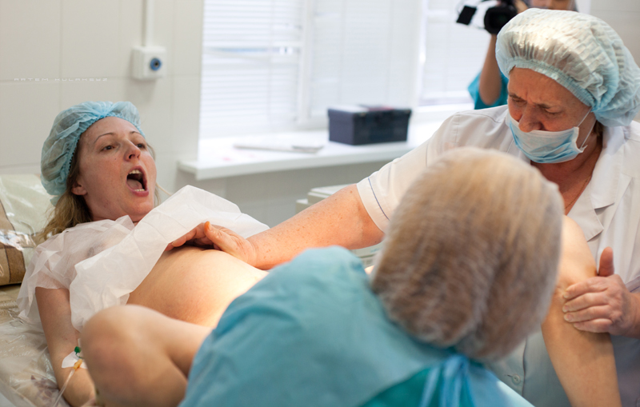
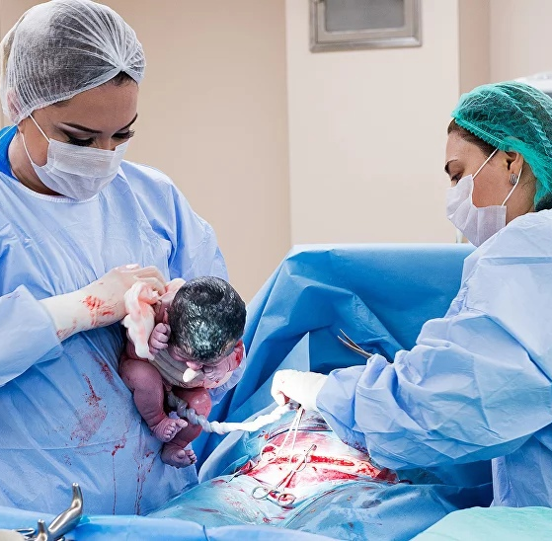
Ведение родов при ГСД
Плановая госпитализация;
Оптимальный срок родоразрешения – 38-40 недель;
Оптимальный метод родоразрешения – роды через
естественные родовые пути с тщательным контролем
гликемии (ежечасно) и после родов.
Показания к операции кесарева сечения:
Выраженные или прогрессирующие осложнения
диабета и беременности.
Тазовое предлежание плода.
Наличие крупного плода.
Прогрессирующая гипоксия плода.

Slide 15
Терапевтическая тактика при ГСД в дальнейшем
Женщины с ГСД входят в группу риска по развитию СД 2 типа после родов, следовательно, они должны наблюдаться по программе профилактики этого заболевания в будущем.
Всем женщинам рекомендуются изменения образа жизни с поддержанием нормальной массы тела с помощью диеты и физической активности. При появлении симптомов, характерных для гипергликемии, рекомендуется обращение за медицинской помощью.
Последующие беременности должны планироваться.
Дети матерей с ГСД должны наблюдаться на предмет развития ожирения и/или нарушенной толерантности к глюкозе.

Slide 16
Заключение
За последние десятилетия в связи с эффективностью инсулинотерапии и применением рациональной диеты у большинства больных сахарным диабетом женщин нормализовалась репродуктивная функция, и улучшился прогноз сахарного диабета для матери. Смертность беременных и рожениц, больных сахарным диабетом, достигшая вначале столетия 50% и выше, в настоящее время снизилась до 0,2-0,7%.
Таким образом, организация и внедрение универсальной программы скрининга и диагностики ГСД, ведения беременности и родов позволит улучшить исходы беременности как для матери, так и для будущего потомства и может явиться основой профилактики сахарного диабета типа 2 в будущем у этой категории женщин и их детей.

Slide 17

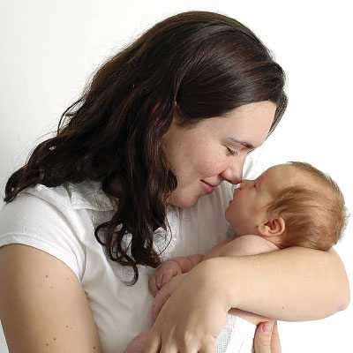
СПАСИБО ЗА ВНИМАНИЕ!

